Slide 1
Spørgsmål 10
Andreas Blaabjerg
201510924
Redegør for brugen af komponenter ved client side webudvikling. Hvad skal browseren understøtte for at man kan lave UI-komponenter, som er uafhængige af et JavaScript framework. Vis et eksempel på en web komponent, som er udviklet uden brug af framework eller evt. ved brug af LitElement.

Slide 2
Hvorfor bruge webkomponenter?
At have en masse css, js og html filer kan blive uoverskueligt at holde styr på.
Ved at indkapsle det hele i et web komponent, bliver vedligeholdelse nemmere.
Klient oplevelsen bliver generelt bedre i det at en udvikler får mere kontrol over komponenterne og specifikt hvordan UI-elementerne kommer til at displayes i forhold til hinanden.

Slide 3
De fire hoved-specifikationer
Custom Elements
HTML Template
Shadow Dom
ES Modules

Slide 4
Custom Elements
Muligheden for at lave sit eget element, som kan få sin egen funktionalitet.
Hvis denne funktionalitet ikke understøttes ses et custom element som et <div> element.

Slide 5
HTML Template
HTML templates er et godt værktøj at bruge når der dynamisk skal opdateres noget tekst.
Når der skal loades et komponent ind skal det også være muligt at loade HTML delen af komponentet ind, hvilket kræver at browseren understøtter HTML template funktionaliteten.
Denne funktionalitet betyder at der hvor der i HTML står <slot> eller <template> kan overskrives med komponentets template.

Slide 6
Shadow DOM
En DOM, som kun er gældende for det specifikke komponent.
Shadow DOM’en attaches til DOM’en på sidden
Der kan på den måde forhindres at UI-elementerne clasher

Slide 7
ES Modules
ECMAScript modules
ES Modules giver udvikleren mulighed for at isolere sit javascript og tage det i brug når det er gældende.
Dette gøres ved at ”export” eller ”Import” scripts

Slide 8
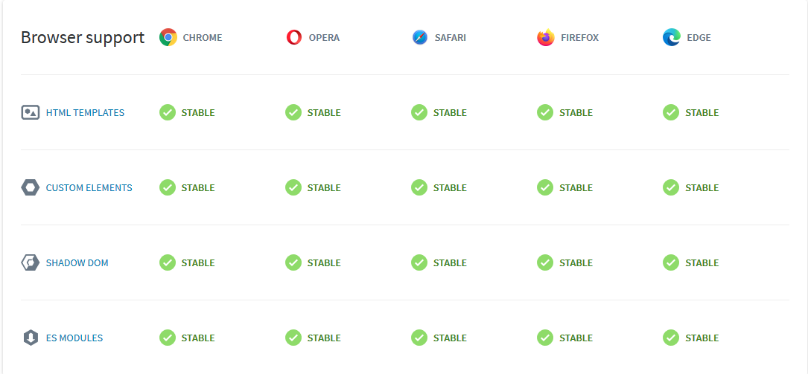
Browser understøttelse
Source: https://www.webcomponents.org/

Slide 9
Teknologier og Frameworks
Vue.js
Angular
React.js
ASP.Net
Generelt anvendes TS og JS fortsat meget, når der udvikles webkomponenter.

Slide 10
Demo

